Slide 1
Search
Dr. Seung Chul Han
Dept. Computer Engineering
Myongji University

Slide 2
Search
찾기, 검색
주어진 집합에서 원하는 원소 찾기
Linear Search, Binary Search, Index Search

Slide 3
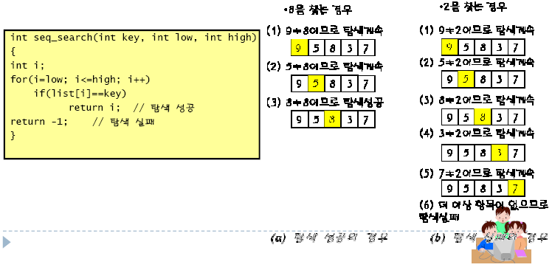
Linear Search
처음부터 하나씩 모두 검사
전수검사
Sequential search

Slide 4
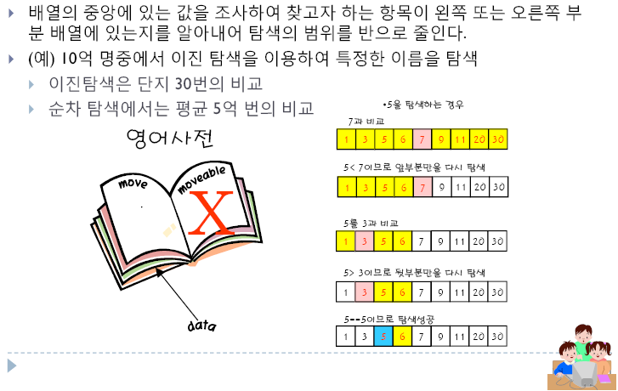
Binary Search
그런데 원소들이 정렬되어 있다면,

Slide 5
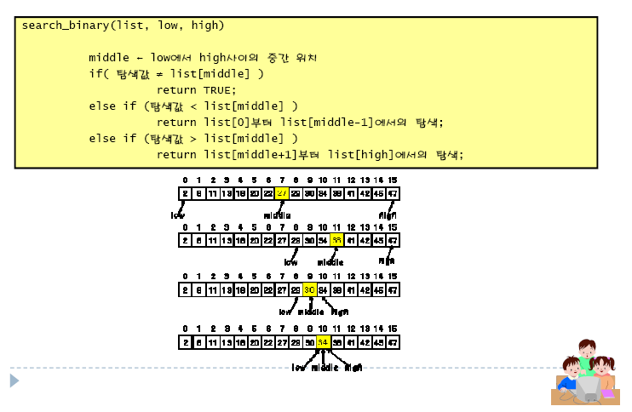
Binary Search Algorithm

Slide 6
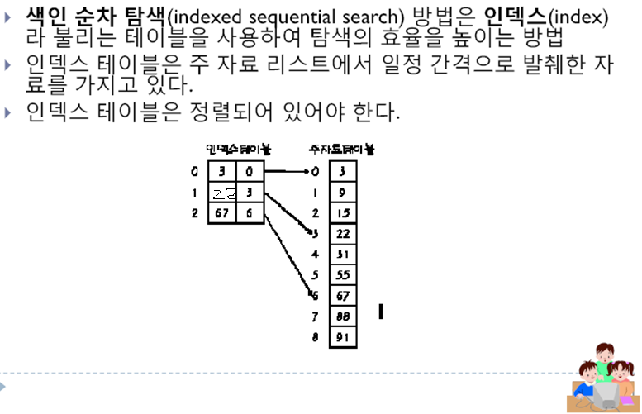
Index Search

Slide 7
Quiz. Google.
계란값 파동으로 새로운 특수 계란을 발명하였다. 이 계란의 내구성을 실험하기 위해서 100층짜리 빌딩에서 낙하실험을 한다. 몇 층이상 높이에서 부서지는지 알아내는 가장 빠른 방법은?

Slide 8
Quiz. Google
Dr.Han은 int a[30]에 30개의 서로 다른 수를 크기순서대로 저장했다. 그런데 실수로 한 수를 두번 입력하였다. 그 수를 찾는 빠른 방법은?
Ex) 5개 경우, 1, 2, 2, 4,5

Slide 9
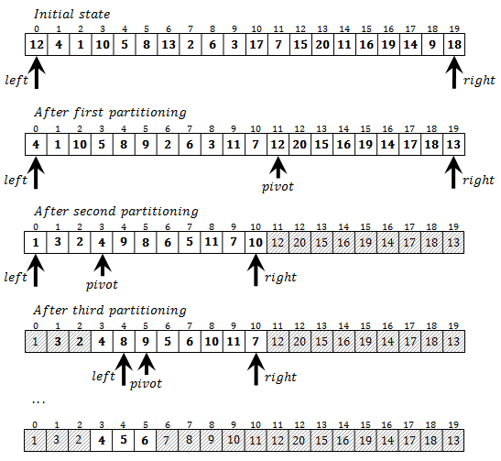
kth smallest 찾기
정렬되지 않은 n개의 정수가 있을때, k번째 작은 수 찾기

